Slide 1




Городское методическое объединение учителей биологии и экологии, педагогов дополнительного образования естественно-научной направленности
№1
18 октября 2021 года
Сургут

Slide 2
Повестка заседания
Об Августовском совещании педагогических работников. Приоритетные проекты муниципальной системы образования на 2021/22 учебный год. Умбатова С.И., методист МАУ «Информационно-методический центр».
О введении в действие обновленных федеральных государственных образовательных стандартов основного общего образования, разработанных Министерством просвещения Российской Федерации.
Умбатова С.И., методист МАУ «Информационно-методический центр».
Диссеминация опыта по вопросам использования информационных образовательных сред «МЭО», «Учи.ру», «РЭШ».
Семерез О. Б., руководитель ГМО, учитель биологии МБОУ СОШ № 44.
Конкурсы для педагогов и учащихся на 2021/22 учебный год.
Семерез О. Б., руководитель ГМО, учитель биологии МБОУ СОШ № 44.
О региональном плане мероприятий («дорожная карта»), направленных на формирование и оценку функциональной грамотности обучающихся общеобразовательных организаций ХМАО – Югры на 2021/22 учебный год. Семерез О. Б., руководитель ГМО, учитель биологии МБОУ СОШ № 44.
О перспективном плане работы городского методического объединения учителей биологии и экологии на 2021/22 учебный год.
Умбатова С.И., методист МАУ «Информационно-методический центр».

Slide 3
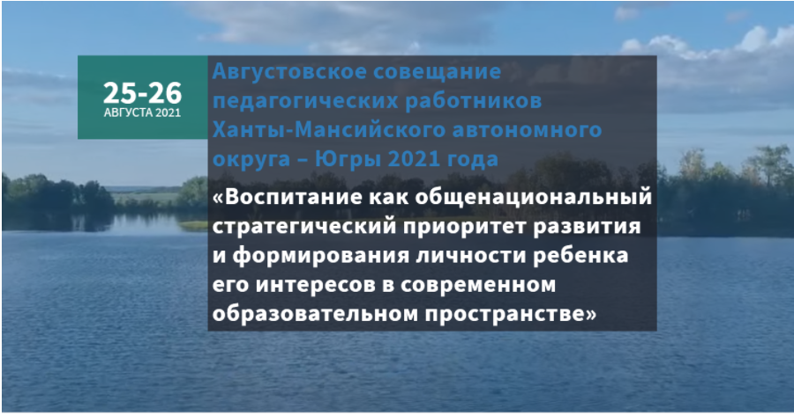
Об окружном августовском совещании педагогических работников

Slide 4
Августовское совещание педагогических работников
25 – 26 августа 2021
ОКРУЖНОЕ АВГУСТОВСКОЕ СОВЕЩАНИЕ ПЕДАГОГИЧЕСКИХ РАБОТНИКОВ|ОКРУЖНОЕ АВГУСТОВСКОЕ СОВЕЩАНИЕ ПЕДАГОГИЧЕСКИХ РАБОТНИКОВ «Воспитание как общенациональный стратегический приоритет развития и формирования личности ребенка его интересов в современном образовательном пространстве»
24 августа – 30 сентября 2021
АВГУСТОВСКОЕ СОВЕЩАНИЕ ПЕДАГОГИЧЕСКИХ РАБОТНИКОВ ГОРОДА СУРГУТА

Slide 5
Вопросы приоритетного развития на 2021/22 учебный год
Предметные ГМО
Организация работы с командами педагогов по вопросам реализации ФГОС НОО, ООО.
Реализация плана мероприятий, направленных на формирование и оценку функциональной грамотности обучающихся муниципальных общеобразовательных учреждений города Сургута в 2021/22 учебном году.
Реализация комплекса мероприятий по повышению качества преподавания по учебному предмету математика.
Диссеминация опыта проведения уроков с использованием дистанционных технологий.
Реализация утвержденных или находящихся на обсуждении концепций модернизации содержания и технологий преподавания учебных предметов.
Реализация НП «Образование», приоритетных муниципальных проектов и направлений развития муниципальной системы образования.
Реализация программ, направленных на духовно-нравственное воспитание учащихся.
Распространение эффективных педагогических практик, в том числе по подготовке к ГИА, работе с одаренными детьми.
Межфункциональные команды
Реализация муниципальных приоритетных проектов и направлений развития муниципальной системы образования.

Slide 6
Приоритетные проекты
муниципальной системы образования,
курируемые МАУ «Информационно-методический центр»,
в 2021/22 учебном году
Развитие естественно-научного образования
НОВЫЙ ПРОЕКТ
Сетевое взаимодействие в МСО г. Сургута в условиях цифровой трансформации образования
НОВЫЙ ПРОЕКТ
Я – архитектор будущего
Развивающийся проект
Школа наставников
Развивающийся проект
Иноязычное образование,
Финансовая грамотность,
Цифровое образование
Завершены в 2021 г.
Читательская компетентность,
Шахматное образование
Завершены в 2020 г.
Информационное сопровождение:
сайт ГСПС СурВики

Slide 7

Приоритетный муниципальный проект
«Развитие естественно-научного образования»
Цель проекта:
создание условий для развития естественнонаучного образования школьников на основе социального партнерства и сетевого взаимодействия школ-партнеров

Slide 8

Повышение уровня мотивации обучающихся
Организация информационно-методического сопровождения педагогов
Лаборатория «ProLab» методическое сопровождение педагогов
Муниципальная кадровая школа по разработке дополнительных общеобразовательных программ
Форсайт-сессии по предметам естественно-научного цикла
Виртуальные и реальные лаборатории
Лаборатория «Интерес»
для учащихся 5-7 классов
Обновление содержания образования
«Лаборатория УникУм»
работа с одаренными детьми
Формирование материально-технической базы
«Лаборатория успеха» подготовка учащихся к ГИА
Ресурсный центр: МБОУ СЕНЛ
По мере готовности ОУ
Все ОУ
Уровень образования | 2021/22 | 2022/23 | 2023/24
НОО
ООО
СОО
Цель | Создание условий развития естественно-научного образования
 |  | Повышение качества образования
Партнеры:
СурГПУ
СурГУ
ЭБЦ
Технополис
Экспериментикум (по согласованию)

Slide 9

«Сетевое взаимодействие в муниципальной системе образования г. Сургута в условиях цифровой трансформации образования»
Цель проекта:
Создание условий для Реализации требований ФГОС общего образования в образовательных учреждениях города, повышения качества образования
Посредством организации сетевого взаимодействия в муниципальной системе образования в условиях цифровой трансформации образования

Slide 10
Основные направления реализации проекта
«Сетевое взаимодействие в муниципальной системе образования г. Сургута
в условиях цифровой трансформации образования»
Воспитательная система
лицей № 3, СТШ, СОШ №№ 22 имени Г.Ф. Пономарева, 32, НШ Прогимназия, № 30
Модернизация предметного содержания
лицей № 1, СОШ №№ 5, 15, 22 имени Г.Ф. Пономарева, 25, 27, 29, СШ № 9
гимназия № 2, Перспектива, СЕНЛ, СОШ № 10 с УИОП
Одаренные дети
ОВЗ и инклюзия
Дополнительное образование
СОШ №№ 8 имени Сибирцева А.Н., 18 имени В.Я. Алексеева, СШ № 12
«Технополис», «ЭБЦ», «ЦДТ», ОУ
СОШ № 22 имени Г.Ф. Пономарева, СОШ № 18 имени В.Я. Алексеева
ШНОР
ФГОС СОО
СТШ, СОШ №№ 3, 32, СШ № 31

Slide 11
О введении в действие обновленных федеральных государственных образовательных стандартов основного общего образования, разработанных Министерством просвещения Российской Федерации.

Slide 12
Нормативно-правовые документы
Приказ Минпросвещения России от 31.05.2021 N 287 «Об утверждении федерального государственного образовательного стандарта основного общего образования»
http://publication.pravo.gov.ru/Document/View/0001202107050027

Slide 13
Основные изменения
ФГОС ООО
1.Конкретизировали требования к предметным результатам;
2. Прописали критерии сформированности УУД и достижения личностных результатов; 3. Изменили объем аудиторной нагрузки в ООО;
4. Ввели новые требования к рабочим программам.
5. Закрепили вариативность содержания программ;
6. Убрали из списка обязательных предметов второй иностранный;
7. Расширили требования к материально-технической базе.
Изменилась границы аудиторной нагрузки для ООО:
минимум станет 5058 часов вместо действующих 5267 часов;
максимум - 5549 вместо действующих 6020 часов;
для детей с ОВЗ максимум аудиторной нагрузки станет 6018 часов.
Еще одно изменение - теперь ФГОС 2021 регламентируют перечень обязательных учебных предметов и учебных модулей.

Slide 14
Требования к рабочим программам
Критерий | Старый ФГОС | Новый ФГОС
Виды программ | Рабочие программы учебных предметов и курсов, в том числе и внеурочной деятельности | Рабочие программы учебных предметов, учебных курсов, в том числе и внеурочной деятельности, учебных модулей
Структура рабочих программ | Различается для рабочих программ учебных предметов, курсов и курсов внеурочной деятельности | Одинаковая для всех рабочих программ, в том числе и программ внеурочной деятельности
Тематическое планирование рабочих программ учебных предметов, курсов | С учетом рабочей программы воспитания с указанием количества часов, отводимых на освоение каждой темы | С указанием количества академических часов, отводимых на освоение каждой темы, возможности с учетом рабочей программы воспитания использования по этой теме ЭОР и ЦОР
Учет рабочей программы воспитания | Только в разделе «Тематическое планирование» | Во всех разделах рабочей программы
Особенности рабочей программы курса внеурочной деятельности | В содержании программы должны быть указаны формы организации и виды деятельности | В программе должны быть указаны формы проведения занятий
Notes:
Рабочие программы учебных предметов, учебных курсов, курсов внеурочной деятельности и учебных модулей нужно формировать с учетом рабочей программы воспитания. Тематическое планирование рабочих программ теперь должно включать возможность использования ЭОР и ЦОР по каждой теме. Кроме того, в рабочих программах внеурочной деятельности нужно указывать формы проведения занятий.

Slide 15
Использование электронных средств обучения,
дистанционных технологий
Содержательный раздел ООП
Старый ФГОС
Согласно новым стандартам, содержательный раздел ООП ООО должен содержать:
• рабочие программы учебных предметов, учебных курсов, курсов внеурочной деятельности, учебных модулей;
• программу формирования УУД;
• рабочую программу воспитания.
Требования не установлены
Новый ФГОС
Фиксирует право школы применять различные образовательные технологии
По новому ФГОС ООО нужно разрабатывать программу формирования УУД, а не программу развития УУД. Требований к программе формирования УУД стало меньше.
Для уровня ООО теперь нужно формировать у учеников знания и навыки в области финансовой грамотности и устойчивого развития общества.
Программа формирования УУД

Slide 16
Требование к предметным результатам "Биология" (на базовом уровне):
1) формирование ценностного отношения к живой природе, к собственному организму; понимание роли биологии в формировании современной естественнонаучной картины мира;
2) умение применять систему биологических знаний: раскрывать сущность живого, называть отличия живого от неживого, перечислять основные закономерности организации, функционирования объектов, явлений, процессов живой природы, эволюционного развития органического мира в его единстве с неживой природой; сформированность представлений о современной теории эволюции и основных свидетельствах эволюции;
3) владение основами понятийного аппарата и научного языка биологии: использование изученных терминов, понятий, теорий, законов и закономерностей для объяснения наблюдаемых биологических объектов, явлений и процессов

Slide 17
Требование к предметным результатам "Биология" (на углубленном уровне):
1) умение характеризовать систему биологических наук, включающую в себя молекулярную биологию, цитологию, гистологию, морфологию, анатомию, физиологию, генетику и экологию;
2) знание основных положений клеточной теории, основ эволюционной теории Ч. Дарвина, законов Г. Менделя, хромосомной теории наследственности Т. Моргана, закона Харди-Вайнберга, закона гомологических рядов Н.И. Вавилова, основных этапов возникновения и развития жизни на Земле, основных этапов возникновения и развития жизни на Земле, биогеографических правил Аллена, Глогера и Бергмана, основных геохимических циклов; умение свободно оперировать понятиями экосистема, экологическая пирамида, трофическая сеть, биоразнообразие, особо охраняемые природные территории (резерваты), заповедники, национальные парки, биосферные резерваты; знать, что такое Красная книга.

Slide 18
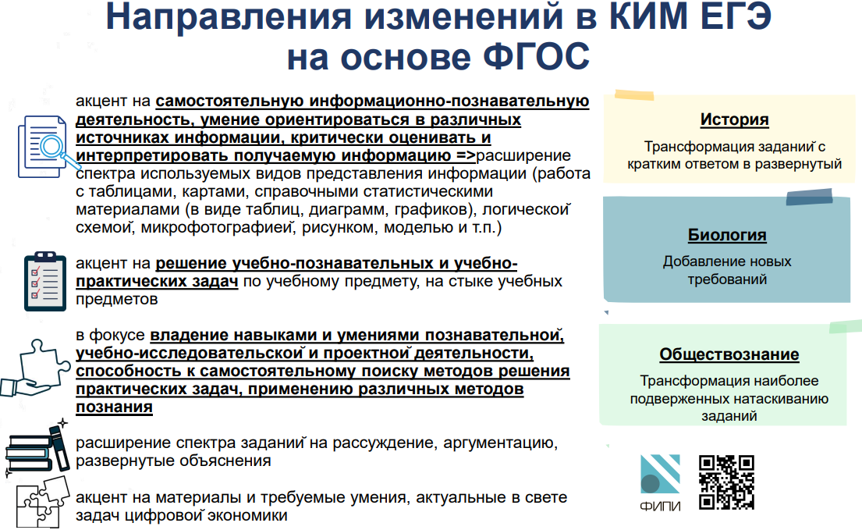
ГИА - 2022

Slide 19
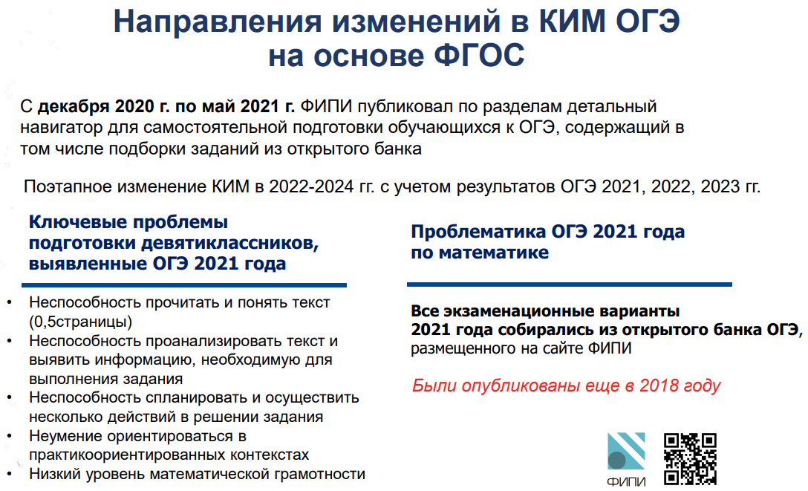
ГИА - 2022

